Slide 1
ЛОГО ОРГАНИЗАЦИИ или удалить
АВГУСТОВСКИЙ ПЕДАГОГИЧЕСКИЙ СОВЕТ
«Формирование региональной образовательной политики:
от федеральных задач к региональным решениям»
Проектная сессия
«Содержание профессионального развития педагогов.
Механизм работы регионального методического актива (РМА)
Иркутской области»
18 августа 2022 года, 11:00-13:00

Slide 2
Роли и правила взаимодействия в муниципальной команде
Ответственный за тайминг - ФИО
Модератор - ФИО
Проектировщики/дизайнеры/ эксперты:
ФИО
ФИО
ФИО
ФИО
ФИО
ФИО
Правила работы:
Профессиональный и позитивный диалог.
100% вовлеченность в работу команды.
Уважение идей, мнений, предложений, их развитие.
Внимательность к деталям при ориентации на результат.
Мотивация сотрудничества и достижения договоренности.
Проектная сессия «Механизм работы РМА Иркутской области», 18.08.2022

Slide 3
Кейс муниципального образования
00 школ,
из них:
ММС -
00 региональных методистов
00 ШНОР
00 учителей
00 ИОМ
Проектная сессия «Механизм работы РМА Иркутской области», 18.08.2022

Slide 4
Содержание направления. Выбор акцента, анализ матрицы
Направление 3.
Организационно-методическое направление
Акцент № 1.
Организация и проведение образовательных событий, обеспечивающих совершенствование профессиональных предметных компетенций
Акцент № 2.
Методическая помощь слушателям
ДПП ПК
Акцент № 3.
Методическая помощь педагогическим работникам школ с низкими образовательными результатами
Проектная сессия «Механизм работы РМА Иркутской области», 18.08.2022

Slide 5
Карта процессов акцента (выделение этапов/ процессов)
Акцент №
Формулировка акцента
1.
2.
Процессы (этапы)
3.
Проектная сессия «Механизм работы РМА Иркутской области», 18.08.2022

Slide 6
Карта процессов акцента (выявление потребностей)
Акцент №
Формулировка акцента
1. Формулировка этапа
2. Формулировка этапа
3. Формулировка этапа
Потребность
Формулировка потребности педагога (ключевой вопрос)
Формулировка потребности педагога (ключевой вопрос)
Формулировка потребности педагога (ключевой вопрос)
Проектная сессия «Механизм работы РМА Иркутской области», 18.08.2022

Slide 7
Карта процессов акцента (выявление потребностей)
Акцент №
Формулировка акцента
1. Формулировка этапа
Потребность
Формулировка потребности педагога (ключевой вопрос)
Действия
Формулировки действий педагога
Формулировки действий регионального методиста
Формулировки действий ММС/МОУО
Проектная сессия «Механизм работы РМА Иркутской области», 18.08.2022

Slide 8
Карта процессов акцента (выявление потребностей)
Акцент №
Формулировка акцента
2. Формулировка этапа
Потребность
Формулировка потребности педагога (ключевой вопрос)
Действия
Формулировки действий педагога
Формулировки действий регионального методиста
Формулировки действий ММС/МОУО
Проектная сессия «Механизм работы РМА Иркутской области», 18.08.2022

Slide 9
Карта процессов акцента (выявление потребностей)
Акцент №
Формулировка акцента
3. Формулировка этапа
Потребность
Формулировка потребности педагога (ключевой вопрос)
Действия
Формулировки действий педагога
Формулировки действий регионального методиста
Формулировки действий ММС/МОУО
Проектная сессия «Механизм работы РМА Иркутской области», 18.08.2022

Slide 10
Карта проблемного поля акцента (выявление барьеров и их взаимосвязей)
Акцент №
Формулировка акцента
1.
Формулировка барьера (затруднения)
2.
2. Формулировка барьера (затруднения)
Процессы (этапы)
3.
3. Формулировка барьера (затруднения)
Проектная сессия «Механизм работы РМА Иркутской области», 18.08.2022

Slide 11
Карта проблемного поля акцента (маркировка барьеров)
Типология барьеров (затруднений)
Корневой барьер
(вызывает или обостряет другие)
Узловой барьер
(зависит от некоторых барьеров или обостряет другие)
Результирующий барьер
(является следствием другого барьера)
Автономный
барьер
(значимый, но никак не связанный
с другими барьерами)
Проектная сессия «Механизм работы РМА Иркутской области», 18.08.2022

Slide 12
Карта проблемного поля акцента (выявление барьеров и их взаимосвязей)
Акцент №
Формулировка акцента
ПРИМЕР
1.
Формулировка барьера (затруднения)
2.
2. Формулировка барьера (затруднения)
Процессы (этапы)
3.
3. Формулировка барьера (затруднения)
Проектная сессия «Механизм работы РМА Иркутской области», 18.08.2022

Slide 13
Карта проблемного поля акцента (выявление барьеров и их взаимосвязей)
Акцент №
Формулировка акцента
Формулировка барьера (затруднения)
Формулировка проектной идеи/ решения
2. Формулировка барьера (затруднения)
Формулировка проектной идеи/ решения
Барьеры (затруднения)
ИДЕИ/ РЕШЕНИЯ
3. Формулировка барьера (затруднения)
Формулировка проектной идеи/ решения
Проектная сессия «Механизм работы РМА Иркутской области», 18.08.2022

Slide 14
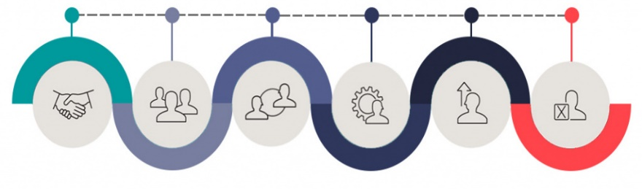
Визуализация проектной идеи/ решения
Акцент №
Формулировка акцента
Возможные варианты визуализации проектных идей/ решений
СХЕМА
АЛГОРИТМ
ПУТЬ (маршрут)
Этап
сроки
Этап
сроки
Этап
сроки
Этап
сроки
Этап
сроки
Этап
сроки
СВОИ ВАРИАНТЫ)))
Результат
Результат
Результат
Результат
Результат
Результат
Проектная сессия «Механизм работы РМА Иркутской области», 18.08.2022

Slide 15
НАИМЕНОВАНИЕ МУНИЦИПАЛИТЕТА
Направление 1.
Рефлексивно-диагностическое направление
Акцент №
Формулировка акцента
Визуализация проектного решения
Результат
Результат
Результат
Проектная сессия «Механизм работы РМА Иркутской области», 18.08.2022

Slide 16
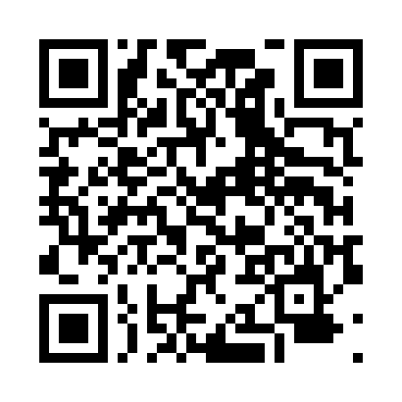
Рефлексия. Заполнение формы обратной связи
Уважаемые коллеги!
Благодарим вас за ценные идеи, вдохновляющие высказывания, профессиональный диалог,
уникальные проектные решения!
Приглашаем поделиться вашими впечатлениями, мнениями, предложениями.
Перейдите, пожалуйста, по ссылке или используйте QR-код.
Проектная сессия «Механизм работы РМА Иркутской области», 18.08.2022

Slide 17
АВГУСТОВСКИЙ ПЕДАГОГИЧЕСКИЙ СОВЕТ
«Формирование региональной образовательной политики:
от федеральных задач
региональным решениям»
ПРИГЛАШАЕМ К УЧАСТИЮ!!!

